Slide 1
Vizualizace ve výuce chemie

Slide 2
Co je vizualizace?
Převedení jevu do podoby vnímatelné zrakem
Zobrazení
Obraz, fotografie, realistická kresba…
Znázornění
Grafy, ikony, piktogramy…
kategorizace

Slide 3
Kategorie vizuálií 1
způsob zobrazení skutečnosti
realistické, schematické, symbolické
způsob prezentace
statické, dynamické vizuálie
obsah zobrazované skutečnosti
předmět, kopie, model, symbol, znak
forma zobrazení
dvojrozměrné, trojrozměrné vizuálie
gnozeologická hodnota a funkce
míra schematizace, míra reliability, míra antientropického působení, míra komprimovanosti

Slide 4
Kategorie vizuálií 2
druh smyslových receptorů
pouze vizuální, audiovizuální
psychologická hodnota a funkce
stimulační, aktivizační, koncentrační, kognitivněregulační, imaginativní, systematizující, fixační, kreativizační, regenerační
sociologická hodnota a funkce
komunikativní, orientační, regulační, humanizační, civilizační, selektivní, expresivní, identifikační, hodnotící, propagační, deklarativní

Slide 5
Kategorie vizuálií 3
edukologická hodnota a funkce
poznávací, vzdělávací, výchovná, komunikativní, transformující, reprezentující, organizační, informační, interpretační
akcelerační, fixační, rekapitulační, verifikační, demonstrativní, instruktivní, regulativní, facilitativní, dekorativní
didaktická hodnota a funkce
motivační, expoziční, fixační, diagnostická, aplikační

Slide 6
Vizuálie charakteristické pro chemii
Schéma
Model
Graf
Tabulka

Slide 7
Schéma
prvky určitého systému a vztahy mezi nimi formou nákresu
Příklady
orientační plány
schémata elektrického zapojení
nákresy aparatur
schémata reakcí
chemické rovnice.

Slide 8
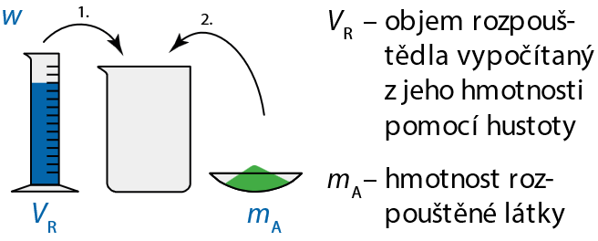
Schéma

Slide 9
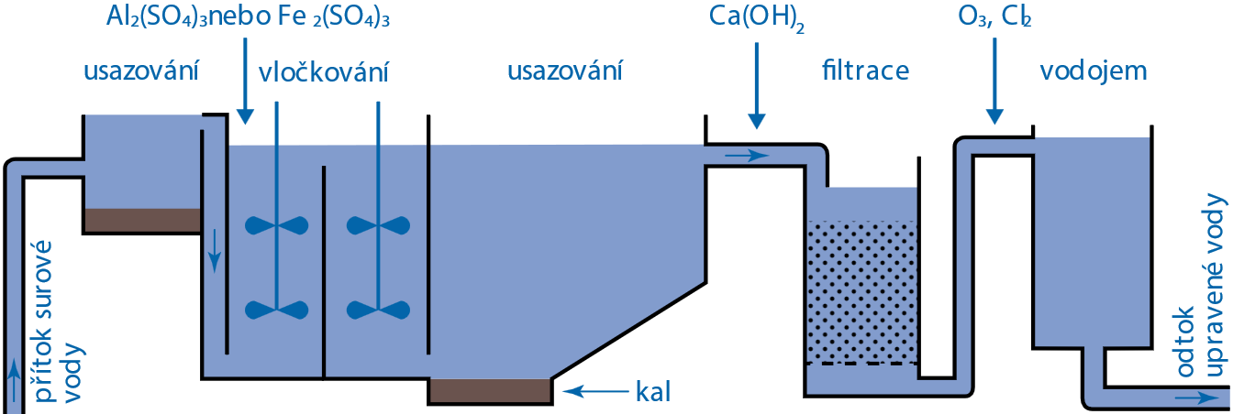
Schéma

Slide 10
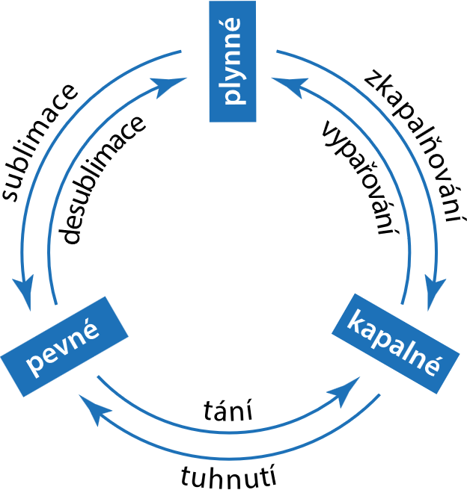
Schéma

Slide 11
Model
Jeden z cílů vizualizace, mezi kopií a symbolem
inspirativní model výzkumného pole
Prognostický model
Pro školní praxi typicky uzpůsobeny

Slide 12
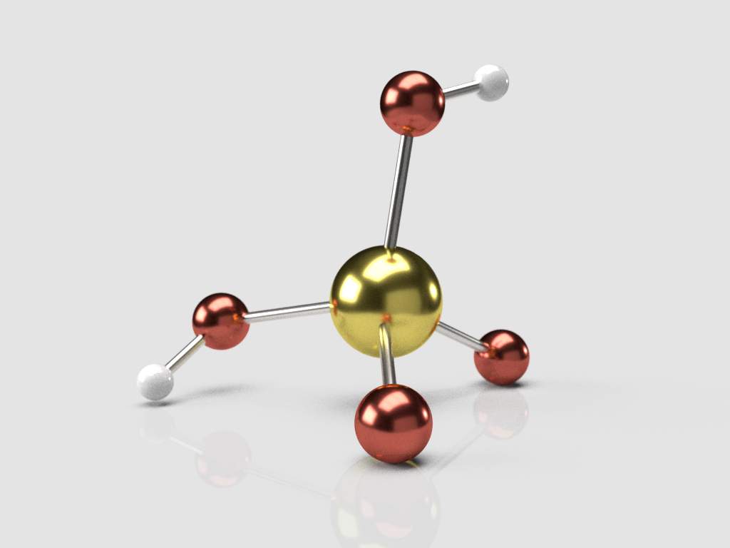
Model molekuly

Slide 13
Graf
Znázornění vztahů, postupů a funkčních závislostí mezi jevy
Popisy os, vhodné měřítko
Možnost zobrait několik závislostí najednou
Snadné porovnávání

Slide 14
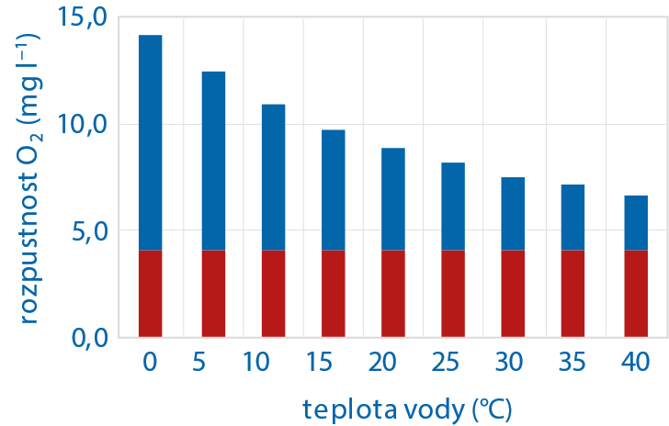
Graf

Slide 15
Tabulka
Spojení schématu a verbální informace
Musí být srozumitelná i bez doplňujícího textu
Stejné jednotky u číselných údajů
Měla by obsahovat jen podstatná data

Slide 16
Symboly

Slide 17
Symboly

Slide 18
Symboly

Slide 19
Symboly

